Slide 1
Determinantes del producto y crecimiento
económico en el Perú, 2000–2026
Una extensión robusta del modelo de Solow adaptado: cointegración, VECM, ARDL y pronóstico
Angel Marchán Collazos
Universidad Nacional Mayor de San Marcos
Lima, 10 de octubre de 2026
Basado en Paredes-Soria et al. (2025), Journal of Risk and Financial Management, 18(3), 112. Resultados generados con el código Python del autor.

Slide 2
Motivación y objetivo
▪ El Perú creció más de 6% anual entre 2002 y 2013, pero se desaceleró desde 2014, cayó 10.9% en 2020 y la inversión privada se contrajo en 2023.
▪ Pregunta: ¿qué factores sostienen el producto peruano en el largo plazo: inversión privada, inversión pública (infraestructura) o empleo?
▪ Objetivo: estimar un modelo de Solow ampliado para 2000T1–2026Q2 con técnicas robustas de series de tiempo y proyectar el PBI de 2026.
▪ Punto de partida: Paredes-Soria et al. (2025), que estudian el periodo 2000–2022 con VAR/VECM.
Angel Marchán Collazos | Universidad Nacional Mayor de San Marcos | 10 de octubre de 2026
2

Slide 3
Aporte respecto al paper de referencia
Etapa | Paper base | Este trabajo
Periodo | 2000–2022 | 2000T1–2026Q2 + pronóstico
Raíz unitaria | ADF | ADF, PP, KPSS, Zivot-Andrews
Quiebres y COVID | — | Bai-Perron, STL robusto, dummies 2020
Largo plazo | MCO, Johansen, VECM | Johansen, VECM, DOLS, ARDL, HAC
Corto plazo | IRF, FEVD, Granger | IRF bootstrap, FEVD, Granger, Toda-Yamamoto
Validación | — | Fuera de muestra, contabilidad del crecimiento
Angel Marchán Collazos | Universidad Nacional Mayor de San Marcos | 10 de octubre de 2026
3

Slide 4
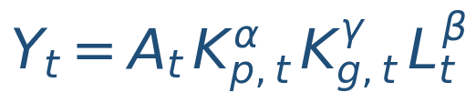
Marco teórico: modelo de Solow ampliado
▪ Solow (1956) y Mankiw, Romer y Weil (1992): el producto depende de capital, trabajo y productividad.
▪ Aschauer (1989), Barro (1990): el capital público (infraestructura) como factor productivo.
▪ La inversión pública puede atraer (crowding-in) o desplazar (crowding-out) a la privada.
▪ Con flujos de inversión, los coeficientes son elasticidades de largo plazo, no participaciones factoriales.
Angel Marchán Collazos | Universidad Nacional Mayor de San Marcos | 10 de octubre de 2026
4

Slide 5
Datos: BCRP, frecuencia trimestral
Variable | Serie BCRP | Unidad
PBI real | PN02538AQ | Mill. S/ 2007
Inversión bruta fija privada | PN02533AQ | Mill. S/ 2007
Inversión bruta fija pública | PN02534AQ | Mill. S/ 2007
PEA ocupada (Lima) | PN38051GM | Miles de personas
▪ 106 trimestres (2000T1–2026Q2); 2026Q3 y 2026Q4 son pronóstico.
▪ Ajuste estacional STL robusto; dummies de impulso para 2020T2–2020T4.
▪ PEA de 2000Q1, 2000Q2, 2000Q3, 2000Q4, 2001Q1 retropolada con el crecimiento del PBI.
▪ Stocks de capital por inventario perpetuo (δ = 5% privado, 4% público) para la contabilidad.
Angel Marchán Collazos | Universidad Nacional Mayor de San Marcos | 10 de octubre de 2026
5

Slide 6
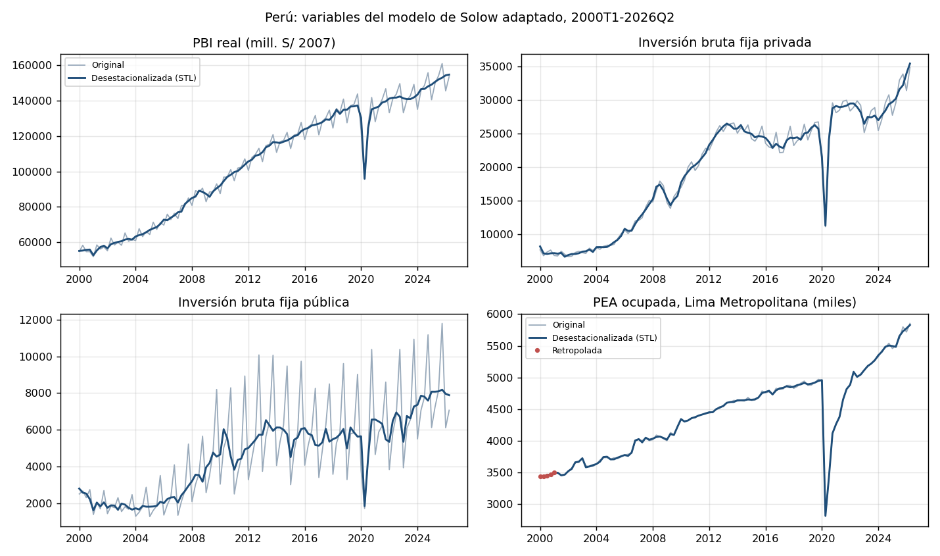
Evolución de las variables
Angel Marchán Collazos | Universidad Nacional Mayor de San Marcos | 10 de octubre de 2026
6

Slide 7
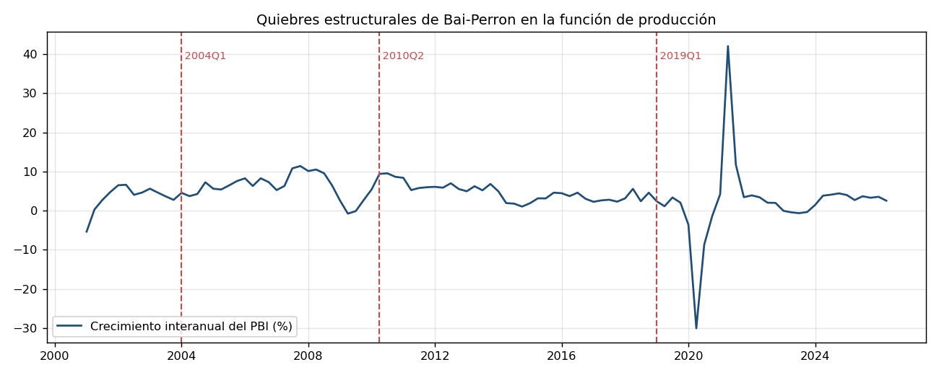
Orden de integración y quiebres estructurales
Variable | ADF nivel (p) | KPSS nivel (p) | ZA nivel (p) | Quiebre ZA | ADF dif. (p) | Orden
ln PBI | 0.850 | 0.010 | 0.044 | 2013Q1 | 0.000 | I(1)
ln I privada | 0.731 | 0.010 | 0.260 | 2014Q2 | 0.000 | I(1)
ln I pública | 0.787 | 0.010 | 0.818 | 2007Q3 | 0.000 | I(1)
ln PEA ocupada | 0.002 | 0.100 | 0.001 | 2020Q1 | 0.000 | I(0)
▪ PBI e inversiones: I(1); PEA ocupada: estacionaria en tendencia.
▪ Bai-Perron (BIC): quiebres en 2004Q1, 2010Q2, 2019Q1.
▪ La mezcla I(0)/I(1) justifica usar también ARDL y Toda-Yamamoto.
Angel Marchán Collazos | Universidad Nacional Mayor de San Marcos | 10 de octubre de 2026
7

Slide 8
Cointegración y relación de largo plazo (VECM)
Variable | Coef. | E.E. | z | p-valor
I privada | 0.487 | 0.075 | 6.516 | 0.000
I pública | -0.318 | 0.074 | -4.301 | 0.000
PEA ocupada | 1.599 | 0.191 | 8.356 | 0.000
▪ Johansen (traza): rango = 1 (63.5 > 47.9; 28.8 < 29.8).
▪ +1% inversión privada → +0.49% PBI de largo plazo.
▪ +1% empleo → +1.60% PBI; inversión pública: -0.32.
▪ El PBI corrige 5.8% del desequilibrio por trimestre (p = 0.018).
▪ Prueba de límites ARDL: F = 4.30, p(I(1)) = 0.032 → respalda la relación de largo plazo.
Angel Marchán Collazos | Universidad Nacional Mayor de San Marcos | 10 de octubre de 2026
8

Slide 9
Robustez de las elasticidades de largo plazo
Especificación | Inversión privada | Inversión pública | PEA ocupada
VECM(k=1) con dummies COVID [principal] | 0.487*** | -0.318*** | 1.599***
VECM(k=2) con dummies COVID | 0.530*** | -0.385*** | 1.710***
VECM(k=3) con dummies COVID | 0.503*** | -0.406*** | 1.980***
VECM sin PEA retropolada (2001T3-2026T2) | 0.485*** | -0.322*** | 1.620***
VECM pre-COVID (2000T1-2019T4) | 0.186*** | -0.125*** | 2.265***
MCO dinámicos (DOLS ±2) | 0.423*** | -0.185*** | 1.432***
DOLS con tendencia (PTF exógena) | 0.398*** | -0.095** | 0.355
MCO en niveles (réplica del paper) | 0.569*** | -0.051 | 0.405
*** p<0.01, ** p<0.05, * p<0.10. La inversión privada es positiva y la pública negativa en todas las especificaciones.
Angel Marchán Collazos | Universidad Nacional Mayor de San Marcos | 10 de octubre de 2026
9

Slide 10
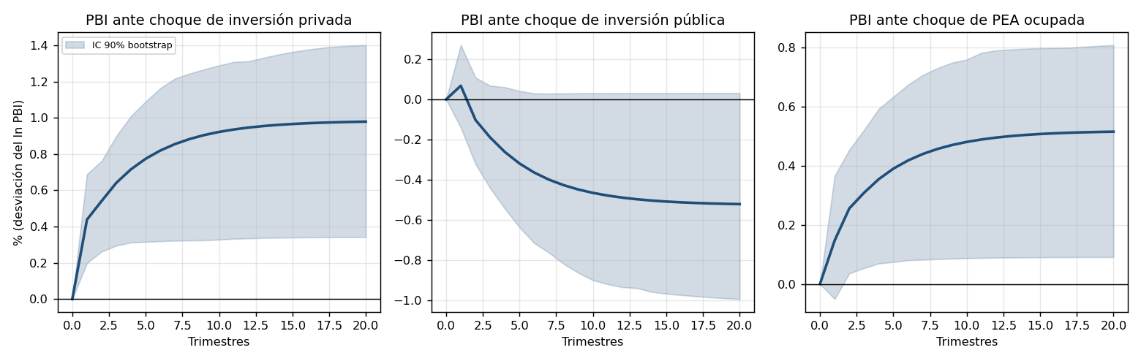
Impulso-respuesta del PBI (VECM, bootstrap 90%)
▪ Inversión privada: +0.72% a 1 año y +0.98% a 5 años (significativo).
▪ Empleo: +0.52% a 5 años (significativo); inversión pública: -0.52% (no significativo).
Angel Marchán Collazos | Universidad Nacional Mayor de San Marcos | 10 de octubre de 2026
10

Slide 11
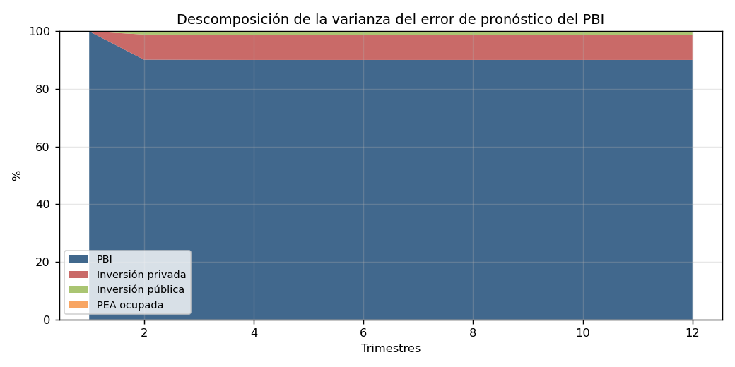
Descomposición de varianza y causalidad
▪ A 12 trimestres: PBI propio 90.1%, inversión privada 8.8%, pública 1.0%, empleo 0.2%.
▪ Granger: inversión privada → PBI (p = 0.001); PBI → inversión privada (p = 0.880).
▪ Toda-Yamamoto lo confirma (p = 0.003).
▪ Sin causalidad de la inversión pública (p = 0.298) ni del empleo (p = 0.514).
Angel Marchán Collazos | Universidad Nacional Mayor de San Marcos | 10 de octubre de 2026
11

Slide 12
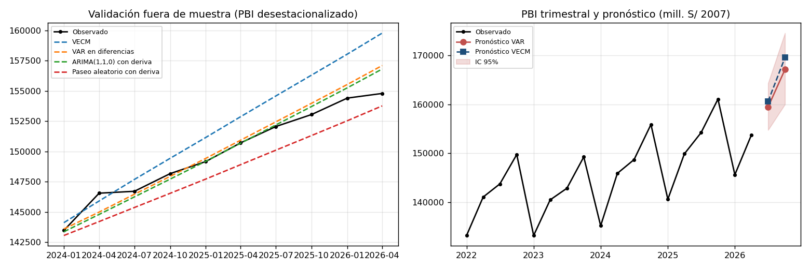
Validación fuera de muestra y pronóstico 2026
Modelo | RMSE (%) | MAE (%)
ARIMA(1,1,0) con deriva | 0.62 | 0.43
VAR en diferencias | 0.66 | 0.49
Paseo aleatorio con deriva | 1.10 | 1.04
VECM | 1.67 | 1.44
▪ Crecimiento del PBI 2026: 3.3%
▪ IC 95%: 1.4% a 5.4%
▪ Escenario VECM: 3.9%
Pronóstico central: VAR en diferencias, el mejor modelo multivariado en la validación 2024T1 en adelante.
Angel Marchán Collazos | Universidad Nacional Mayor de San Marcos | 10 de octubre de 2026
12

Slide 13
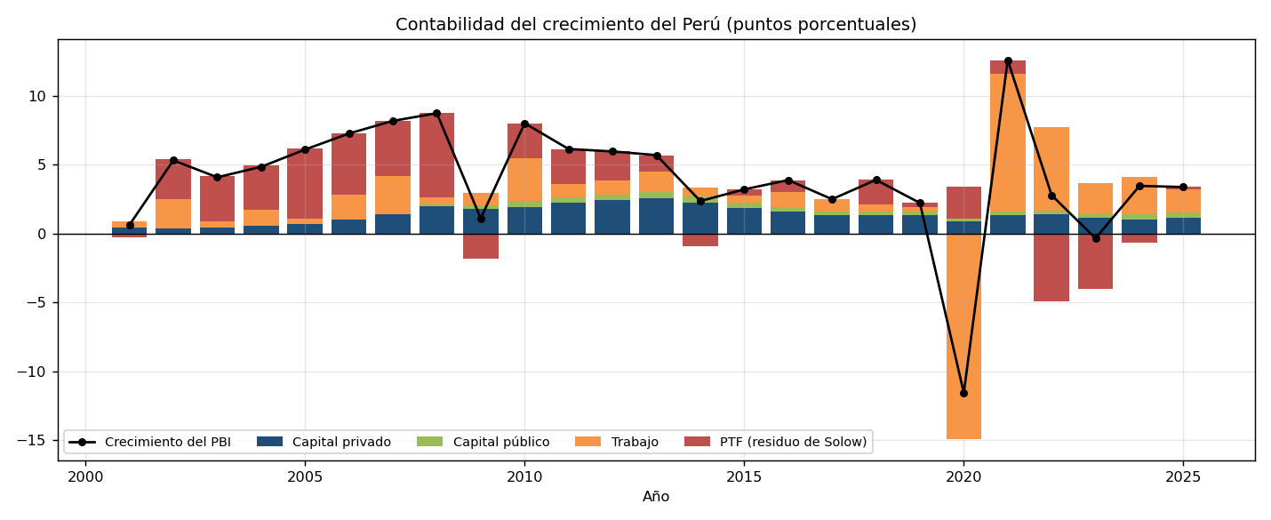
Contabilidad del crecimiento
▪ 2001–2008: PBI 5.6%, PTF 3.6 pp.
▪ 2014–2019: PBI 3.0%, PTF 0.4 pp.
▪ 2020–2025: PBI 1.7%, PTF -1.0 pp.
▪ La desaceleración refleja sobre todo el agotamiento de la productividad.
Angel Marchán Collazos | Universidad Nacional Mayor de San Marcos | 10 de octubre de 2026
13

Slide 14
Conclusiones
▪ PBI, inversión y empleo están cointegrados; el PBI corrige 5.8% del desequilibrio por trimestre.
▪ La inversión privada es el determinante más robusto: elasticidad 0.49, causalidad de Granger y Toda-Yamamoto, respuesta impulso positiva y permanente.
▪ El empleo aporta positivamente (1.60), pero su magnitud es sensible a la especificación.
▪ La inversión pública no muestra un efecto positivo identificable: posible uso contracíclico, problemas de eficiencia o desplazamiento de la privada.
▪ Proyección: crecimiento de 3.3% en 2026.
Angel Marchán Collazos | Universidad Nacional Mayor de San Marcos | 10 de octubre de 2026
14

Slide 15
Recomendaciones y limitaciones
Recomendaciones
Limitaciones
▪ Predictibilidad institucional y regulatoria para sostener la inversión privada.
▪ Mejorar selección, calidad y ejecución de la inversión pública; APP y obras por impuestos.
▪ Agenda de productividad: capital humano, formalización e innovación.
▪ PEA de Lima Metropolitana como proxy del empleo nacional.
▪ Datos observados hasta 2026Q2; el resto de 2026 es pronóstico.
▪ Supuestos de depreciación y participaciones en la contabilidad.
▪ Asociaciones dinámicas, no identificación causal estructural.
Angel Marchán Collazos | Universidad Nacional Mayor de San Marcos | 10 de octubre de 2026
15

Slide 16
¡Gracias!
Angel Marchán Collazos
Universidad Nacional Mayor de San Marcos
10 de octubre de 2026
Código y datos: github.com/AngelR24xlp/modelo-solow-peru

